Slide 1
АНТИХРУПКОСТЬ В СОВРЕМЕННЫХ УСЛОВИЯХ:
КАК ОБЕЗОПАСИТЬ СВОЙ БИЗНЕС И ОБЕСПЕЧИТЬ ЕГО СТАБИЛЬНОЕ РАЗВИТИЕ

Slide 2
ПО МОТИВАМ КНИГ
ЧЁРНЫЙ ЛЕБЕДЬ, АНТИХРУПКОСТЬ
(Нассим Николас Талеб)
Книга о том, как быть готовым к приходам Чёрных лебедей

Slide 3
КАТАСТРОФЫ НЕ ПРОИЗОШЛО?

Slide 4
ИЛИ ЕЩЁ НЕ ПРОИЗОШЛО :)

Slide 5
Чёрный лебедь неизбежен: ВОПРОС В ТОМ, КОГДА?!

Slide 6
ПРИНЦИП 1
К кризису нужно быть готовым заранее
Кто не подготовился …

Slide 7
ЭФФЕКТИВНОСТЬ
В УЩЕРБ СТАБИЛЬНОСТИ
01
02
03
Высокая кредитная нагрузка
Отсутствие финансовой подушки
Без диверсификации

Slide 8
01
КТО ПОСТРАДАЛ СИЛЬНЕЕ ВСЕГО?
Онлайн школы - трафик Инстаграм
и Фейсбук
ТОТ, КТО БЫЛ ЗАВИСИМ ОТ ЧЕГО-ТО ОДНОГО
02
Полузападные стартапы - от зарубежных денег и рынка
03
Финансовые трейдеры - от работы
с однородными инструментами
04
Импортеры - от западного поставщика

Slide 9
КТО НЕ ПОСТРАДАЛ?
01
Собственное производство ориентированное на внутренний рынок
ТОТ, КТО БЫЛ ЗАВИСИМ ОТ ЧЕГО-ТО ОДНОГО
02
Сектор B2B - услуг
03
Диверсифицированные предприятия

Slide 10
ИТАК, К ЧЕМУ НУЖНО БЫТЬ?

Slide 11
КО ВСЕМУ

Slide 12
ПРИНЦИП 2
Стабильность важнее эффективности
Стабильность - избыточность ресурсов

Slide 13
КАКОЕ САМОЕ ПЛОХОЕ ЧИСЛО В БИЗНЕСЕ ?

Slide 14
1

Slide 15
ОДИН сотрудник
ОДИН поставщик
ОДИН рекламные канал
ОДИН покупатель
ОДИН = ЗАВИСИМОСТЬ
Даже мать природа дала нам две руки, две ноги и т.д.

Slide 16
ДРУГОЙ ПРИМЕР –
В ЧЕМ ХРАНИТЬ ДЕНЬГИ ?
Доллар?
Рубль?
Золото?
Криптовалюты?

Slide 17
ПРАВИЛЬНЫЙ ОТВЕТ–
В ЧЕТЫРЕХ ИНСТРУМЕНТАХ СРАЗУ
Что делаем – смотрим где у нас тонко, там и добавляем

Slide 18
ПРИНЦИП 3
Диверсификация по принципу штанги
80% - максимально консервативные направления - цель которых сохранить капитал
20% - максимально рискованные направления –
цель которых обеспечить максимальный рост капитала

Slide 19
НАПРИМЕР:
80% - инвестиций в недвижимость и облигации
20% - высокорискованные активы - криптовалюты, акции 3 эшелона
80% - готовые решения на 1С-Битрикс услуги маркетинга
20% - стартапы инсайдер, партнёрские магазины

Slide 20
ПРИНЦИП 4
Безопасность-превыше всего
01
02
03
Информационная безопасность
на первом плане
Хакерские атаки
на инфраструктуру, банковские счета
Хакерские атаки стали полулегальными на западе - осуществляются с молчаливого согласия правоохранительных органов западных стран

Slide 21
БЭКАПОВ МНОГО НЕ БЫВАЕТ
ПРАВИЛА ХОРОШЕГО БЭКАПА:
01
Хранится в изолированной среде
02
Храниться отдельно от устройства бэкапа
03
Системно обновляется
04
Имеет дубли
05
Есть возможность откатиться в глубину от трех до шести месяцев

Slide 22
ИНФОРМАЦИОННАЯ БЕЗОПАСНОСТЬ
01
Правильная настройка учетных политик - 90% успеха защиты инфраструктуры
02
Архивировать виртуальную среду
03
Ограничения по IP, кэшам, цифровым ключам, файрвол, сложные пароли
04
Бэкап облачной документов
и баз данных

Slide 23
ПРИНЦИП 5
Социальный актив - или ничего не проходит бесследно - все когда-нибудь пригождается
Правильный образ жизни всегда приводит к правильному результату

Slide 24
ПРИНЦИП 6
Используйте самый ценный ресурс:
ВКЛЮЧАЙТЕ ГОЛОВУ!

Slide 25
ПРИНЦИП 7
Работать нужно не больше
Работать нужно умнее

Slide 26
КАКИЕ ЕСТЬ СЛОЖНОСТИ?

Slide 27
УХОД КЛЮЧЕВЫХ РАЗРАБОТЧИКОВ ПО
ИЗ РОССИИ –
ОТСУТСТВИЕ ОБНОВЛЕНИЙ ДЛЯ РОССИЙСКИХ КАМПАНИЙ
01
Отечественные аналоги зарубежного ПО переходим.рф
02
Разлочить зарубежную программу
03
Имитировать использование зарубежной программы из-за рубежа

Slide 28
УХОД РЕКЛАМНЫХ ПЛОЩАДОК INSTAGRAM, FB, GOOGLE ИЗ РОССИИ-
НЕТ ВОЗМОЖНОСТИ ЗАПУСТИТЬ РЕКЛАМУ ПО ПРИВЫЧНЫМ КАНАЛАМ
К сожалению достойной замены на сегодняшний день НЕТ
01
02
Эксперименты с российскими рекламными каналами - ВК, Mail Target, РСЯ
Использовать альтернативные каналы - холодные звонки, рассылки, рекламу на радио, наружную рекламу, Авито
03
04
Формировать комьюнити - телеграмм канал, база подписчиков

Slide 29
УХОД РЕКЛАМНЫХ ПЛОЩАДОК INSTAGRAM, FB, GOOGLE ИЗ РОССИИ-
НЕТ ВОЗМОЖНОСТИ ЗАПУСТИТЬ РЕКЛАМУ ПО ПРИВЫЧНЫМ КАНАЛАМ
Новые модели продаж, новые бизнес-модели
05
06
Настройте автоворонки продаж и чат-боты, они снимут часть нагрузки со специалистов, повысят уровень клиентского сервиса
и позволят продавать быстрее
07
Организуйте партнерские программы
и коллаборации с блогерами

Slide 30
01
РЕКОМЕНДАЦИИ ПО РАБОТЕ С САЙТАМИ
Начните продвигаться в поисковых системах
02
Переезжайте на Российский хостинг
03
Проверьте информационную безопасность
04
Настройте ежедневные бэкапы в офис
05
Тестируйте рекламные инструменты ВКонтакте

Slide 31
06
РЕКОМЕНДАЦИИ ПО РАБОТЕ С САЙТАМИ
Новости компании + SEO-статьи частично заменят рекламу в поиске Google. Поэтому регулярно обновляйте контент на сайте
07
Разработайте стратегию публикации цен на сайте: можно привязать их к курсу или настроить цену по запросу и называть ее по телефону
08
Используйте российские платформы, модули
и сервисы

Slide 32
ТУРБУЛЕНТНОСТЬ НА ВАЛЮТНОМ РЫНКЕ
И ОГРАНИЧЕНИЯ ПОСТАВОК ЗАРУБЕЖНЫМИ ИМПОРТЕРАМИ ВЫЗВАЛО НЕСТАБИЛЬНОСТЬ
01
Поиск новым поставщиков, в том числе среди российских производителей
02
Систематический мониторинг цен
03
Новые цепочки поставок
04
Комплект ключевых комплектующих, складских остатков

Slide 33
ОГРАНИЧЕНИЯ НА ДЕНЕЖНЫЕ ПЕРЕВОДЫ
ЗА РУБЕЖ, ПРОБЛЕМЫ С ДИСТРИБУЦИЕЙ ТОВАРОВ ЗА РУБЕЖОМ, СЛОЖНОСТИ С ЗАКУПКАМИ
01
02
Сервисы - транзакционные посредники
Юридическое лицо
в нейтральной юрисдикции - Армения, Казахстан, ОАЭ

Slide 34
ОТДЕЛЬНОЕ ВНИМАНИЕ УДЕЛИТЕ ПСИХОЛОГИЧЕСКОЙ АТМОСФЕРЕ В КОЛЛЕКТИВЕ:
Поговорите с людьми и успокойте их

Slide 35
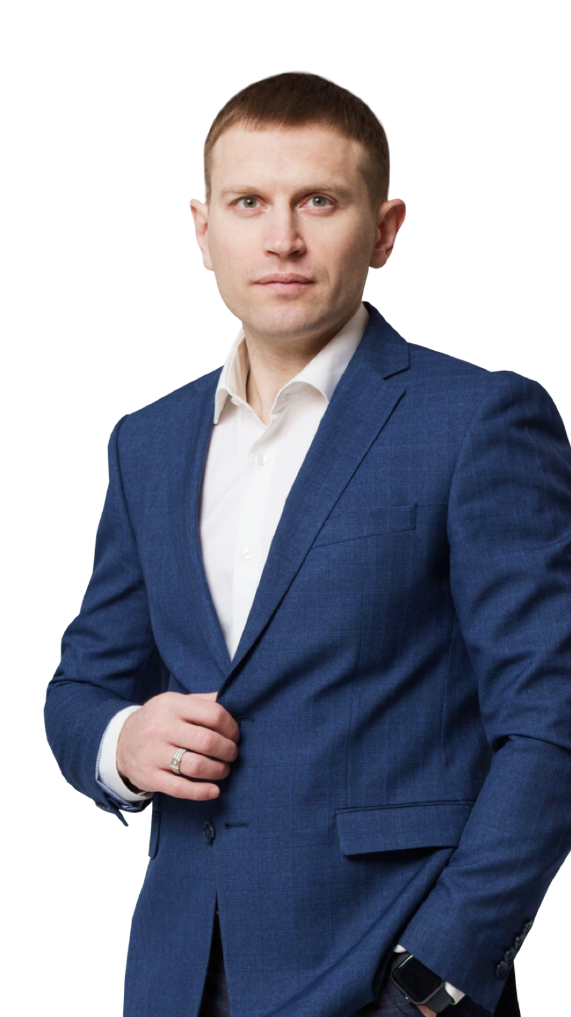
КОНТАКТЫ
ЯРОСЛАВ ГОЛУБ
директор компании
+7 922 750 20 10 golub@intecweb.ru
Россия, г. Челябинск,
ул. Свободы, 93, офис 6

